Slide 1
Přečerpávací vodní elektrárna Dlouhé stráně
Veronika Chalánková a Linda Kobedová, 2.OM

Slide 2
Obsah
Přečerpávací vodní elektrárna Dlouhé stráně
Základní informace
Funkce elektrárny
Vodní nádrže
Elektrárna

Slide 3
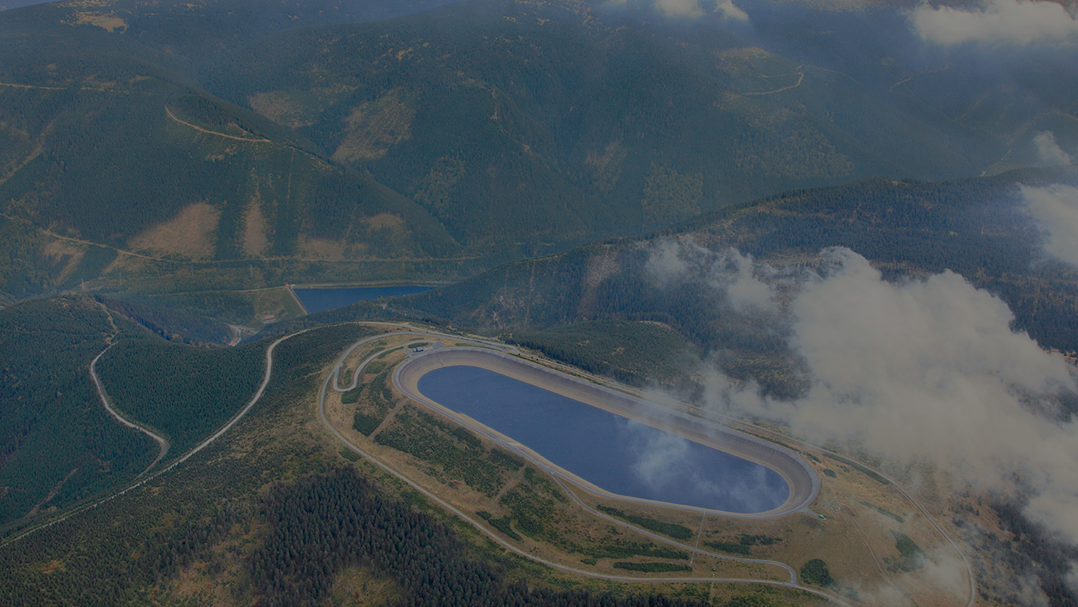
Přečerpávací vodní elektrárna Dlouhé stráně
obrázek č. 1

Slide 4
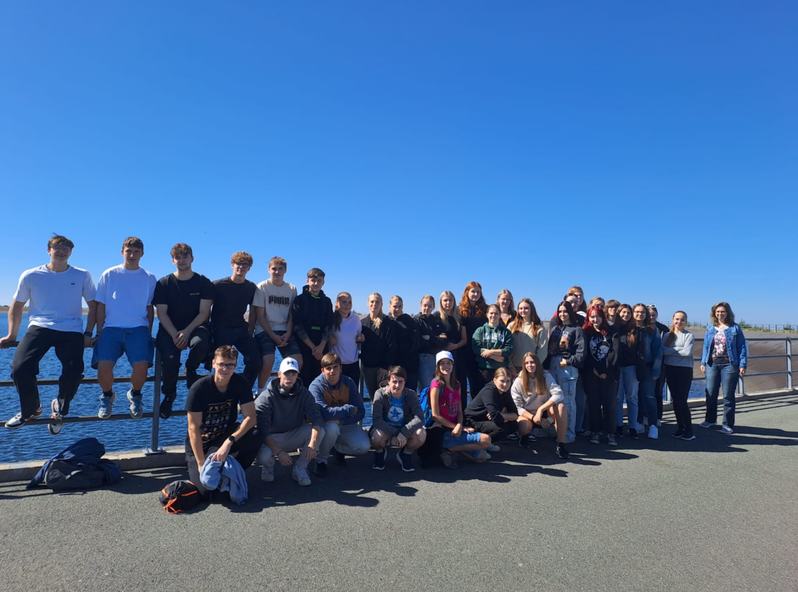
Přečerpávací vodní elektrárna Dlouhé stráně
Základní informace
Vlastník: ČEZ
Lokalita: Loučná nad Desnou
Začátek provozu: 1996
Nejvýkonnější vodní elektrárna v Česku
obrázek č. 2

Slide 5
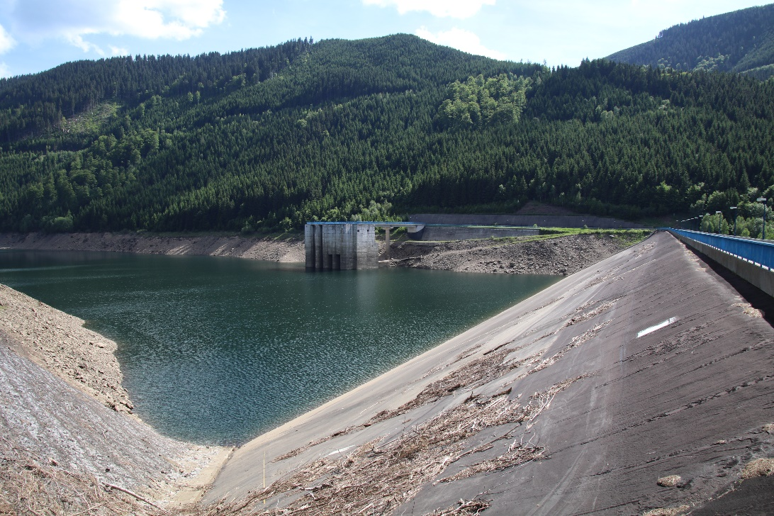
Přečerpávací vodní elektrárna Dlouhé stráně
Funkce elektrárny
Zabezpečit stabilitu elektrizační soustavy
Několikrát denně přechází z čerpadlového do turbínového režimu
obrázek č. 3

Slide 6
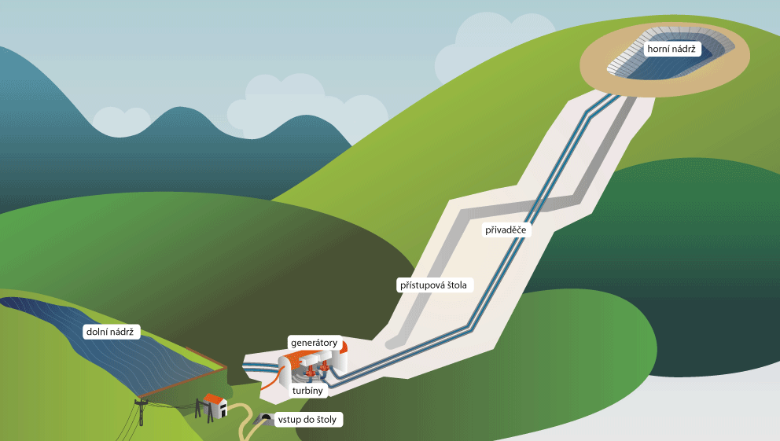
obrázek č. 4

Slide 7
Přečerpávací vodní elektrárna Dlouhé stráně
Vodní nádrže
Horní nádrž - na vrcholu hory Dlouhé stráně
- celkový objem 2 719 750 m³ (2 719 750 000 l)
- má hloubkou 26 m
- plocha 15,4 ha
Dolní nádrž - leží na říčce Divoká Desná
- celkový objem 3 405 000 m³ (3 405 000 000 l)
- plocha 16,3 ha

Slide 8
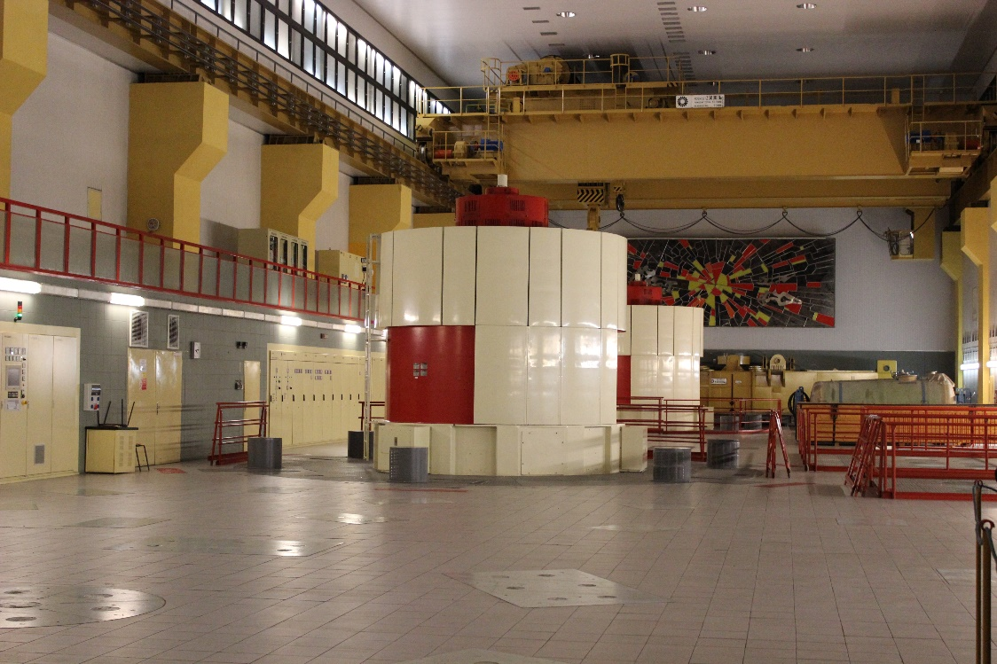
Přečerpávací vodní elektrárna Dlouhé stráně
Elektrárna
Celý provoz elektrárny umístěn v podzemí
V kaverně jsou umístěna dvě 24 metrů vysoká turbosoustrojí s reverzními Francisovými turbínami
Celý objem nádrže je možné načerpat za sedm hodin
Provoz elektrárny řízen dálkově z pražského centrálního dispečinku společnosti ČEZ
obrázek č. 5

Slide 9
Zdroje
https://cs.wikipedia.org/wiki/P%C5%99e%C4%8Derp%C3%A1vac%C3%AD_vodn%C3%AD_elektr%C3%A1rna_Dlouh%C3%A9_str%C3%A1n%C4%9B

Slide 10
Zdroje obrázky
Obrázek č. 1
https://severnimorava.travel/wp-content/uploads/sites/4/2022/12/45-dlohe-strane-img_9831.jpg
Obrázek č. 2
https://www.facebook.com/photo?fbid=809191801000449&set=pcb.809192581000371
Obrázek č. 3
https://upload.wikimedia.org/wikipedia/commons/2/2b/P%C5%99e%C4%8Derp%C3%A1vac%C3%AD_vodn%C3%AD_elektr%C3%A1rna_Dlouh%C3%A9_Str%C3%A1n%C4%9B._Doln%C3%AD_n%C3%A1dr%C5%BE%2C_hr%C3%A1z_a_%22sdru%C5%BEen%C3%BD_objekt%22.jpg
Obrázek č. 4
https://edu.techmania.cz/sites/default/files/podrobnosti/insert/130-1.gif
Obrázek č. 5
https://upload.wikimedia.org/wikipedia/commons/0/07/Dlouh%C3%A9_Str%C3%A1n%C4%9B%2C_kaverna_%285%29.jpg

Slide 11
Děkujeme za pozornost

